Slide 1
Obiettivi dello studio:
Valutare lo stato dell’arte nell’utilizzo di sensori termici in allevamento
Definire una procedura ripetibile per l’applicazione di sensori termici nella gestione della mandria
Testare l’uso di termocamera per valutare il livello di pulizia delle vacche
Materiali e metodi:
Per questo studio ho preso in considerazione 3 stalle diverse, con gestione simile dove ho fatto fotografie termiche e digitali a 20 vacche al giorno per più di 60 giorni, per un totale di circa 1400 fotografie.
Queste fotografie sono state poi analizzate con software (Flir tools e SPIP) e valutate in modo indipendente da 4 operatori su una scala da 0 a 5.

Slide 2
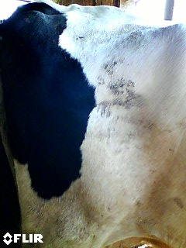
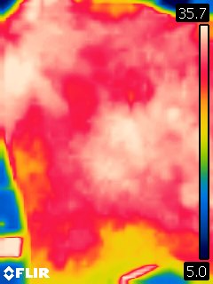
Immagini RGB
Immagini termiche
Il colore del mantello dell’animale non influisce con il lavoro di rilevazione della differenza termica svolto dalla termocamera.
Abbiamo due esempi, in alto una vacca molto pulita ed in basso una molto sporca.

